Slide 1
Ділимо трицифрове число на одноцифрове Заставська Ганна Володимирівна учитель початкових класів Опорного закладу загальної середньої освіти "Новозапорізька школа" Долинської сільської ради Запорізького району Запорізької області, спеціаліст вищої категорії, учитель-методист

Slide 2
23 · 4 = (20 + 3) · 4 = 20 · 4 + 3 · 4 = 80 + 12 = 92
39 : 3 = (30 + 9) : 3 = 30 : 3 + 9 : 3 = 10 + 3 = 13
42 : 3 = (30 + 12) : 3 = 30 : 3 + 12 : 3 = 10 + 4 = 14

Slide 3
Знайди значення часток за схемами.
10
5
(20+
10)
: 2=
20 : 2
+
10 : 2
=
15
10
·10
20
10
+
7
=
(80+
56)
: 8=
80 : 8
56 : 8
17
·10
56
80
10
+
6
=
(70+
42)
: 7=
70 : 7
42 : 7
16
·10
42
70
10
+
7
=
(90+
63)
: 9=
90 : 9
63 : 9
17
·10
63
90

Slide 4
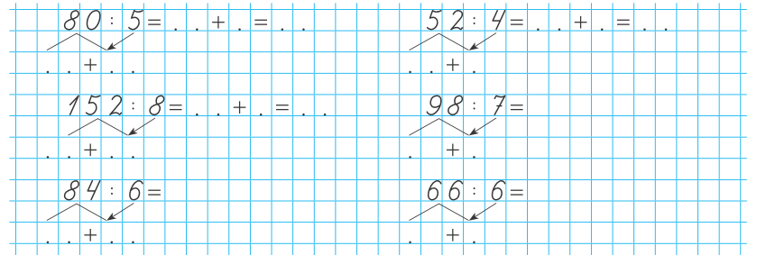
Знайди значення часток за схемами.
10
6
16
10
3
13
30
·10
·10
50
12
40
10
9
19
10 +
4 =
14
72
80
·10
28
·10
70
10 +
4 =
14
10 +
1 =
11
·10
6
·10
24
60
60

Slide 5
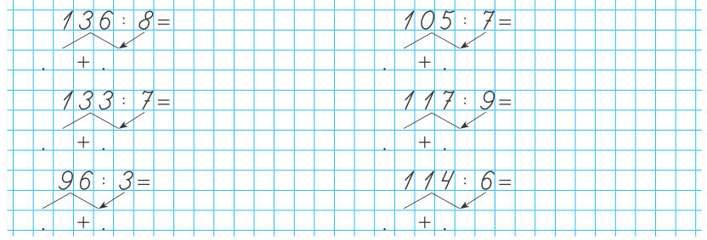
Знайди значення часток за схемами.
10 +
7 =
17
10 +
5 =
15
·10
·10
56
80
35
70
10 +
9 =
19
10 +
3 =
13
·10
·10
63
70
27
90
30 +
2 =
32
10 +
9 =
19
·10
90
6
54
60

Slide 6
Задача
У кравчині було два відрізи тканини — 16 м і 18 м. Із цієї тканини вона пошила плаття. Скільки платтів пошила кравчиня, якщо на одне плаття вона витрачала 2 м тканини?
Загальна довжина
16
Довжина
тканини на 1 пл.
Кіл-ть
2
?
?
2 м
?
16 м
18
І відріз
2
?
2 м
?
18 м
?
ІІ відріз
І сп. Розв’язання
16 : 2 = 8 шт. – пошила платтів з І відрізу
18 : 2 = 9 шт. – пошила платтів з ІІ відрізу
8 + 9 = 17(шт.) – пошила платтів з І і ІІ відрізів
16 : 2 + 18 : 2 = 17 (шт.)

Slide 7
Задача
У кравчині було два відрізи тканини — 16 м і 18 м. Із цієї тканини вона пошила плаття. Скільки платтів пошила кравчиня, якщо на одне плаття вона витрачала 2 м тканини?
16
18
Довжина
Загальна довжина
Кіл-ть
?
?
2
І
2 м
?
16 м
?пл.
?
2 м
?
18 м
ІІ
?
:
ІІ сп. Розв’язання
2)
?
2
16 + 18 = 34 (м) - довжина І і ІІ відрізів
34 : 2 = 17 шт. - пошила платтів з І і ІІ відрізів
(16 + 18) : 2 = 17 (шт.)
Відповідь: 17 платтів пошила кравчиня.
+
1)
16
18

Slide 8
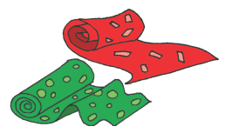
Задача
У кравчині було два відрізи тканини — 16 м і 18 м. Із цієї тканини вона пошила плаття. Скільки платтів пошила кравчиня, якщо на одне плаття вона витрачала 2 м тканини?
Довжина
Загальна довжина
Кіл-ть
І
2 м
?
16 м
?пл.
2 м
?
18 м
ІІ
І сп. Розв’язання
ІІ сп. Розв’язання
(16 + 18) : 2 = 17
16 : 2 + 18 : 2
(16 + 18) : 2
16 : 2 + 18 : 2 = 17
=
(16 + 18) : 2 = 16 : 2 + 18 : 2

Slide 9
Виконай завдання на сайті!
https://learningapps.org/watch?v=pi6u4yfak20
https://learningapps.org/watch?v=prqwma1an20

